Slide 1



Vers une définition unique des zones périurbaines?
L’apport de l’écologie du paysage pour la segmentation du gradient urbain-rural
M. ANDRE – Colloque APERAU - Lausanne - 06 juin 2012

Slide 2
1) Des concepts sous-entendus… mais pourtant très variables!

Slide 3
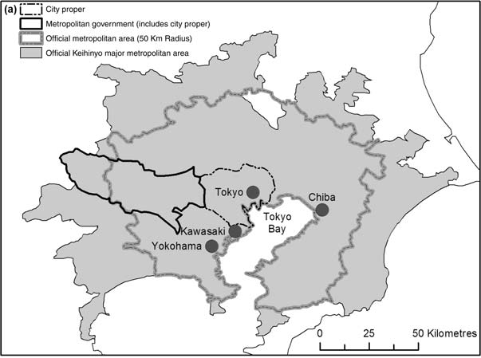
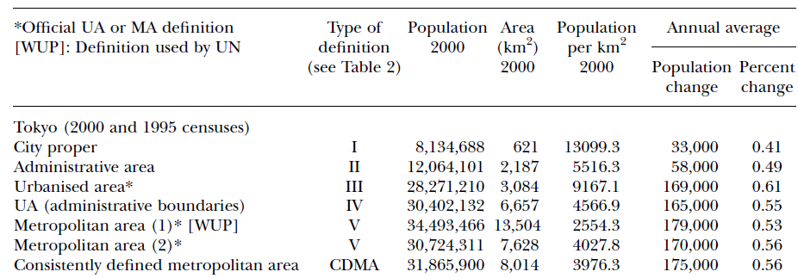
Forstall et al, 2009, Tijdschrift voor Economische en Sociale Geografie

Slide 4
Gradient d’urbanisation:
2) Quelles sont les différentes zones?
2’) Quelles caractéristiques les différencient?
Etude bibliographique
Ic (Indice de citation)
= fréquence de citation d’une caractéristique/ nombre de références (%)
Ia (Indice de caractéristique)
= fréquence de citation d’une caractéristique/ nombre total de caractéristiques (%)
Notes:
Ic > 6% et dont la fréquence de citation > 2
Exemple: position dans un gradient (rural): cité 8x, 18 auteurs en tout (->Ic = 8x100/18), 24 critères en tout (dont 7 différents) (-> Ia = 8x100/24)
Pas de jugement de valeur

Slide 5
Gradient d’urbanisation
Quelles sont les différentes zones?
Quelles caractéristiques les différencient?
Zone urbaine (« core » = « central city » = « city centre ») :
Morphologique: dominance du type d’occupation du sol « surfaces bâties » (18%)
Démographique:
Densité de population élevée (13%)
Nombre de personnes (12%)
Morphologique:
Densité de constructions élevée (8%)
Bâti continu (6%)
+ consommation énergétique, production de déchets, position dans un gradient, autorité propre
Notes:
Ordonné par pourcentage décroissant
%age = indice de caractéristique

Slide 6
Gradient d’urbanisation
Quelles sont les différentes zones?
Quelles caractéristiques les différencient?
Zone de banlieue/suburbaine (= « dwelling quarters » = couronne urbaine) :
Morphologique:
Position dans un gradient s’éloignant du centre-ville (20%)
Dominance du type d’occupation du sol « surfaces bâties » et du type d’utilisation du sol « résidentiel », quelques espaces verts (19%)
Bâti continu (7%)
Densité de constructions (6%)
Démographique:
4. Densité de population plus faible que celle du centre-ville (6%)
Notes:
Caract. suburban: à vérifier!

Slide 7
Gradient d’urbanisation
Quelles sont les différentes zones?
Quelles caractéristiques les différencient?
Zone périurbaine (= « urban fringe » = « sprawl » = « exurban zone ») :
Morphologique:
Dominance du type d’occupation du sol « agricole » et du type d’utilisation du sol « rural » mais mosaïque de différentes utilisations (9%)
Position dans un gradient s’éloignant du centre-ville (9%)
Démographique:
3. Densité de population (6%)
Morphologique:
4. Dominance d’habitat dispersé, ségrégation des utilisations du territoire (5%)
5. Densité de constructions faible (5%)

Slide 8
Gradient d’urbanisation
Quelles sont les différentes zones?
Quelles caractéristiques les différencient?
Zone périurbaine:
Mobilité:
Navette des travailleurs vers l’agglomération (5%)
Morphologique:
7. Bâti discontinu (5%)
8. Quantification du patron paysager à l’aide d’indices (4%)
+ proportion de maisons unifamiliales élevée, distance à la ville centre, croissance soutenue de la population, faible accessibilité, rapide évolution de la surface bâtie

Slide 9
Gradient d’urbanisation
Quelles sont les différentes zones?
Quelles caractéristiques les différencient?
Zone rurale:
Morphologique:
Position dans un gradient s’éloignant du centre-ville (33%)
Lexical:
2. Définition par un autre mot (21%)
Morphologique:
3. Dominance des types d’occupation et d’utilisation du sol « agricole » et éventuellement « forestière » (13%)

Slide 10
Gradient d’urbanisation
Quelles sont les différentes zones?
Quelles caractéristiques les différencient?
Autres termes:
Aire urbaine (France); Région urbaine (Belgique)
Agglomération (suisse et belge)

Slide 11
Gradient d’urbanisation
Quelles sont les différentes zones?
Quelles caractéristiques les différencient?
Autres termes:
Polycentric city/metropolitan areas/megapolices
wildlands

Slide 12
Gradient d’urbanisation
3) Choix des caractéristiques les plus pertinentes
En fonction :
Du domaine d’étude de l’auteur
De la technique d’étude utilisée
Du contexte de la zone d’étude
Ecologie du paysage
Analyse d’images satellitaires
Une dizaine de villes, Afrique sub-saharienne

Slide 13
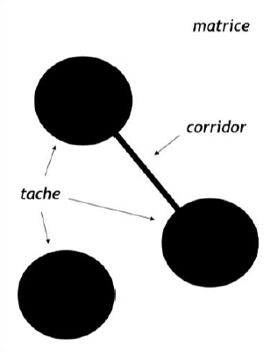
Gradient d’urbanisation
4) Segmentation à l’aide d’indices d’écologie du paysage
Catégories d’éléments du paysage
Bogaert & Mahamane, 2005, Annales des Sciences agronomiques du Bénin
Notes:
Paradigme "patch-corridor-matrix" qui subdivise le paysage en unités fonctionnelles aussi appelées "taches" présentant des conditions environnementales homogènes.
La "classe" représente l'ensemble des taches ayant des caractéristiques similaires.
La "matrice" est le type de tache le plus répandu et le moins fragmenté; en quelque sorte, c'est l'arrière plan du paysage dans lequel viennent s'inscrire les autres éléments. Lorsqu'aucune matrice ne peut être mise en évidence, on parle de "mosaïque".
Les "corridors" représentent un type de tache particulier car ayant une forme linéaire.

Slide 14
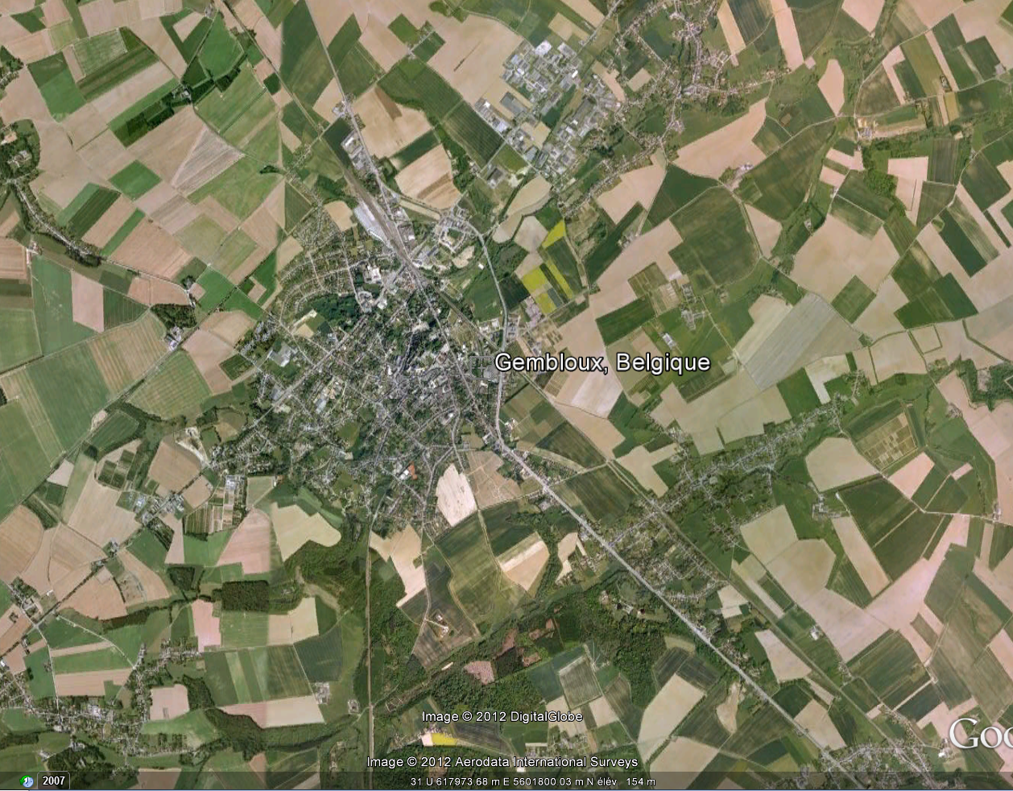
Gradient d’urbanisation
4) Segmentation à l’aide d’indices d’écologie du paysage

Slide 15
Gradient d’urbanisation
Segmentation à l’aide d’indices d’écologie du paysage
Notes:
Caract. MORPHOLOGIQUES!!!
"occupation du sol" se réfère aux caractéristiques de la surface, que celle-ci soit naturelle ou artificielle, et découle d'observations directes alors que celle d'"utilisation du sol" se base à la fois sur l'occupation du sol et sur une interprétation socio-économique des activités qui prennent place sur cette surface
Indice d’agrégation de Clark et Evans: \ distance bord à bord moyenne observée \ distance bord à bord moyenne attendue
Indice de proximité: \ distance bord à bord moyenne observée \ surface tache
Indice de dominance de Turner \ indice d’hétérogénéité (proportion classe) et nombre de classes

Slide 16
Gradient d’urbanisation
Segmentation à l’aide d’indices d’écologie du paysage
Traitement de voisinage par « fenêtre glissante », définition de seuils et d’intervalles

Slide 17
Merci de votre attention!

